Slide 1

韓國留學提案_斗源工科大學
DS GLOBAL | 此次招生學校 | 韓國留學
關於我們 | 斗源工科大學簡介 招生科系: 汽車工程系 時尚美容學系 放送演藝學系 烹飪糕點烘焙科系 | 其他合作 目前合作學校

Slide 2
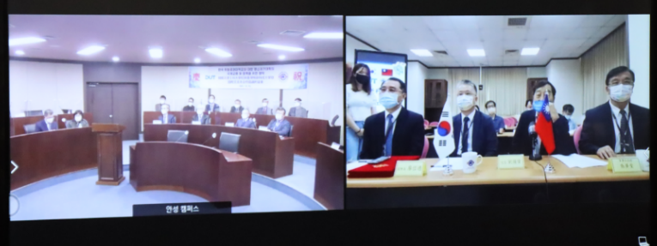

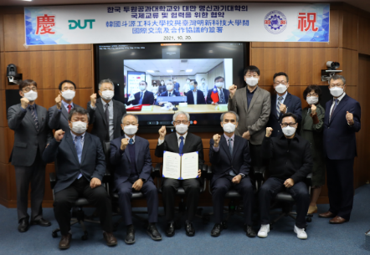
關於DS GLOBAL
本公司創立於2012年，致力於促進台韓兩地教育活動之交流。目前已與中原大學、明新科技大學、大成高級商工職業學校、世界高級中學等多所學校締結合作關係，透過本公司的牽線，也促成多所台韓高中、大學教育及人才方面的交流。
2022年10月
韓國斗源工科大學與台灣明新科技大學簽約儀式
2012年-與台灣非營利團體「台灣教育中心」業務合作
2014~2019年-在韓主辦台灣名門大學說明會
2014年-明新科技大學委任之韓國授權招生中心
2016年-中原大學、遠東科技大學、龍華科技大學業務合作
2017年-銘傳大學業務合作
2017年-高雄地區：立志高中、新光高中、中山工商業務合作
2019年-台中地區：大慶高中締結業務
2020~2021年-新竹地區：世界高中、磐石高中、東泰高中、治平高中業務合作
2022年：媒合韓國斗源工科大學與台灣明新科技大學業務合作
我們仍在推進與許多高中、大專院校締結合作業務

Slide 3
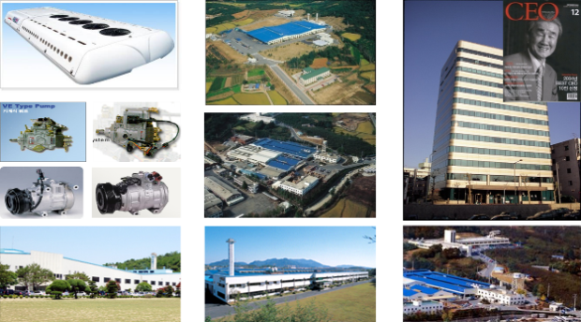
流程與招生資訊
ㅋ
線上韓國留學說明會
申請資格
具高中學歷者
2022年
秋季9月
入學時間
招生
接受身分
新生 / 插班生
入境韓國，準備開學
招生科系
斗源工科大學
汽車工程系
時尚美容學系
放送演藝學系
烹飪糕點烘焙科系
斗源集團財團大學的5家企業
（斗源有限公司、斗源空調、
斗源重工業、斗源電子、
斗源冷氣），及4家海外法人
校內也會提供同學打工機會，
入學後可洽詢校方。

Slide 4

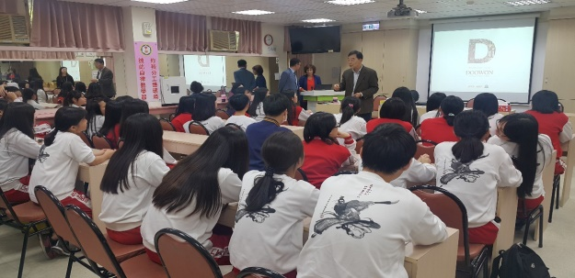
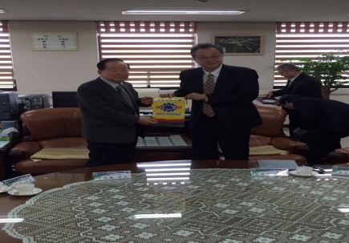
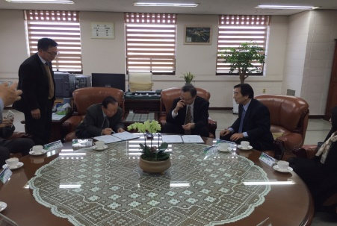
斗源工科大學簡介
斗源工科大學是位於韓國京畿道的一所兩年制私立工業大學，設立於1993年。履行韓國教育的基本理念，致力於培養國家技術專業人才，以及傳授最尖端、創新的工業知識為教育宗旨。專業包括：機械設計、計算機情報、建築設備、産業設計、經營、兒童福祉、航空服務、觀光經營、幼兒教育等2年制專業；另有電氣、建築設計、信息通信、保健醫療行政等3年制專業；以及機械工學、展示電子工學、情報通信工學、經營、建築設計等學士學位專業深化課程。
學校官網：https://www.doowon.ac.kr/sites/kr/index.do
至高雄中山工商舉行說明會
DS GLOBAL 與斗源工科大學締結 MOU

Slide 5
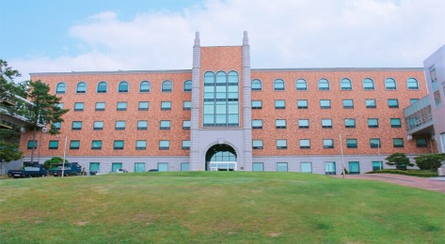
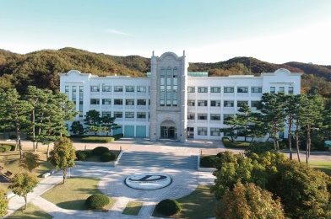
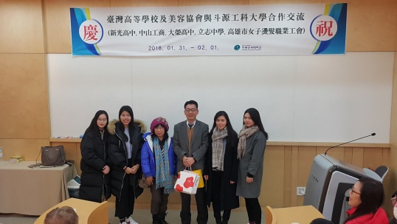
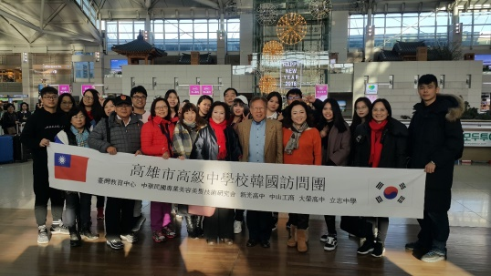
斗源工科大學簡介
斗源工科大學建校後，以擁有豐厚投資經費為基礎，發展工業界學科的優秀工業專門大學。營運著引領職業教育的大學特色項目，並獲選與產學相輔相成的產學合作中心大學、與世界水平的專門大學(WCC)等成果。透過持續的努力，以創造優秀就業率，不斷提升大學的可持續性。
安城校區以培養數位化革新人才與保健醫療人才為首要目標，躍升為HealthTech校區；坡州校區則是以藝術和工學的結合為主的藝術工科大學作為特色方向，成為ArtTech校區。
安城校區本館 坡州校區本館
交通位置
韓國京畿道
安城市
台灣高等學校、美容協會與斗源工科大學合作交流
高雄市高級中學
韓國訪問團
沒有韓檢成績者，
需修習線上韓語課程60小時
入學條件
獎學金
具韓檢３級
以上者

Slide 6
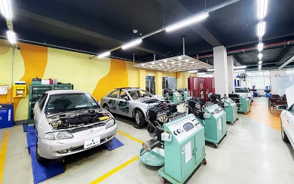
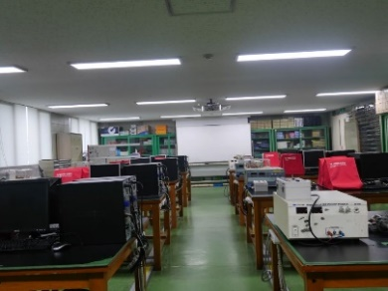


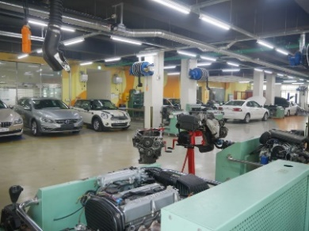


招生科系
汽車工程系(兩年制)
자동차과
斗源工科大學汽車系以韓國產汽車為基礎，且校內具有汽車相關國家考試級最新設備及考場，培育出眾多汽車服務、汽車設計領域的專業人才。透過與各大汽車企業產學合作，使學生充分了解汽車產業的變化,並實際應對與學習最新的技術。随著地球暖化、各國環保意識抬頭，未來混合動力車輛、電動汽車、太陽能汽車將成為趨勢，為此也開設了許多相關課程。
教師陣容：
高麗大學 機械工程博士—이상훈 教授
多名教授曾任職於韓國現代汽車核心供應商（DOOWON）
就業相關企業：
無人駕駛汽車和電動車/內燃汽車的領頭羊

Slide 7
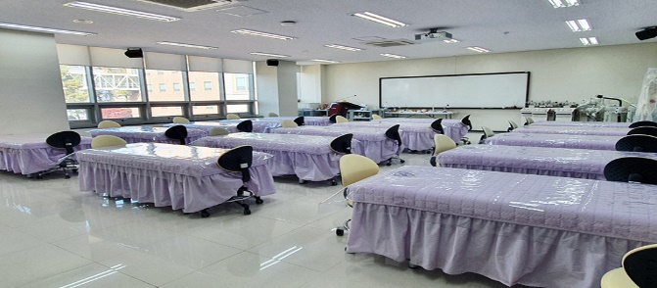
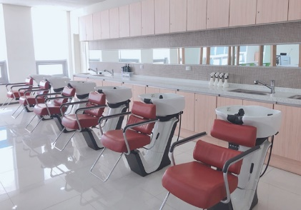
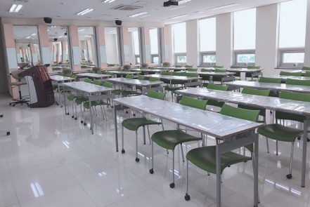
招生科系
時尚美容學系
뷰티아트과
在學習專業化、多元化、全球化急劇變化的時代，現代人對美容美髮的關注度逐漸提高，為因應該趨勢開設了反映流行趨勢並創造帥氣與美麗的化妝師課程；打造健康與美麗肌膚的護膚療法課程；展現個性髮型的髮型設計師課程；將韓國美容推向世界的美容診所助理人員課程；K-Beauty美甲藝術家課程等，藉由這些課程培養出多方面的美容專業人才。並通過與影視系列相關的系統教育課程運營，和優秀產業企業的產學合作，實現影視美容造型師的夢想。
-彩妝專業：致力培養 具備分析情況和目的，並設計符合形象和角色的化妝設計、表演及影視化妝、特殊化妝等專業彩妝師。
-表演影視造型專業：培養時尚設計、時尚企劃及演出、道具與髮型等時尚整體造型專家。

Slide 8
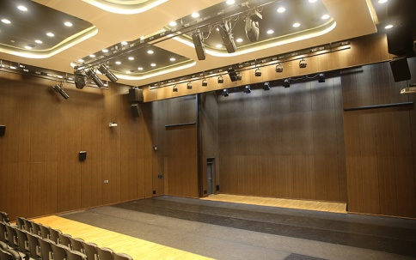
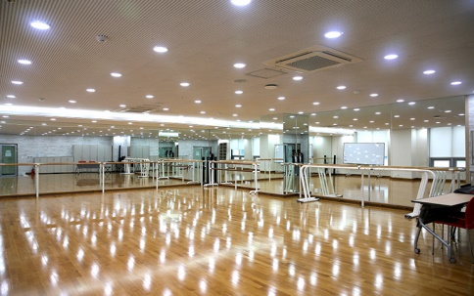
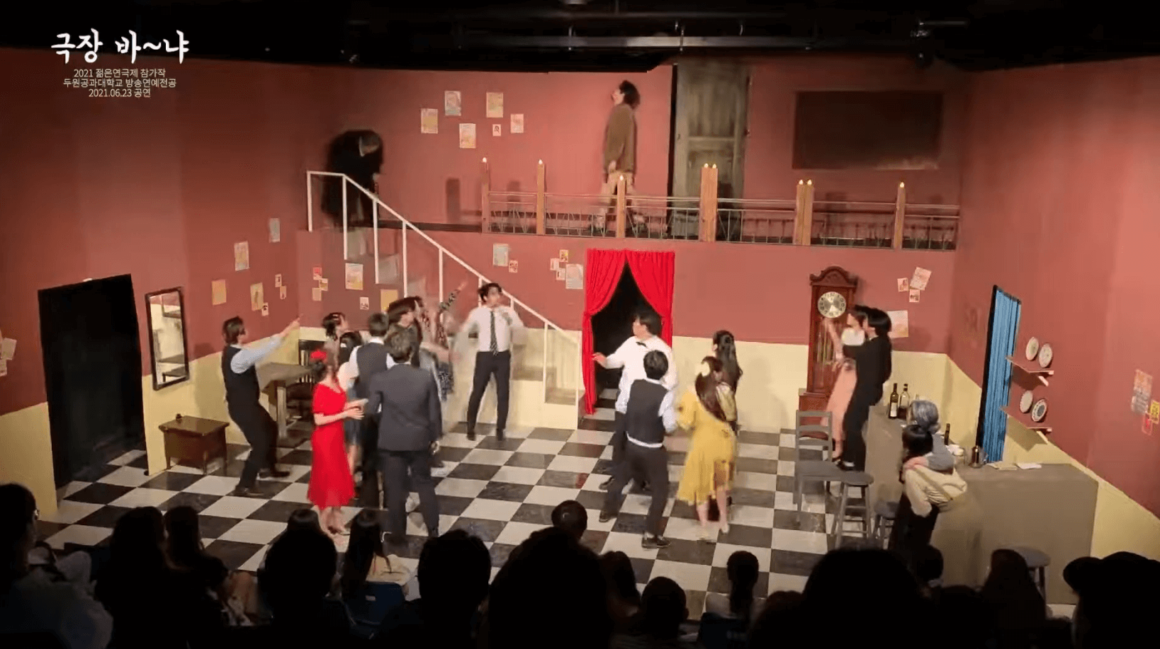
招生科系
放送影像藝術學系
공연영상예술학부
斗源工科大學放送影像藝術學系著重於培養引領21世紀新文化時代的“無限潛力的綜合藝人”，並引領“新韓流”。透過具有系統的實際技能教育，以培養具備專業性的專業演藝人才為目標。以對素養和理論、產業與文化理解為基礎，提供實用又具創意的教育項目，培養廣播、電影、演出、大眾音樂等多個領域的多元性演藝人才。

Slide 9
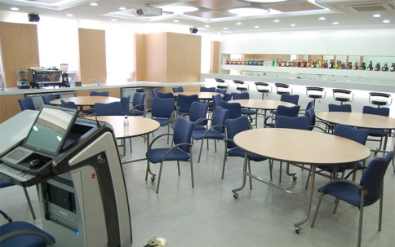
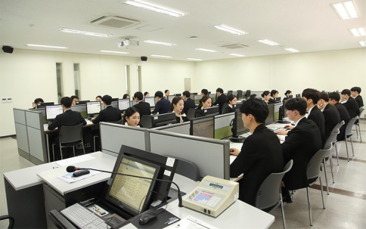
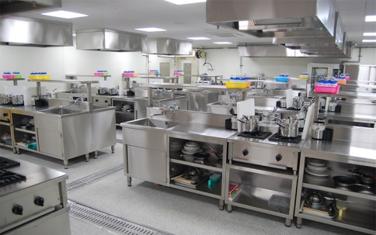
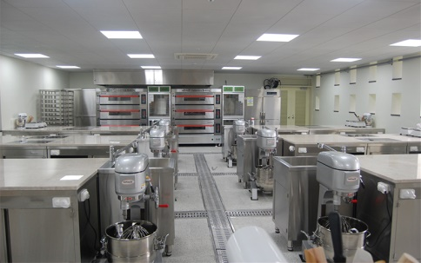
招生科系
烹飪糕點烘焙科系
조리제과제빵학부
為了擴大選擇專業的機會，更能系統化的為未來發展方向及就業、創業準備, 首都圈內首次引進了3年制課程科系制。
本系通過個人發展探索及規劃，於升2年級時選擇烹飪專業/糕點麵包專業；並在2、3年級時，依專業分類與深化學習, 培養超越相關產業企業所需更加專業化之人才。

Slide 10
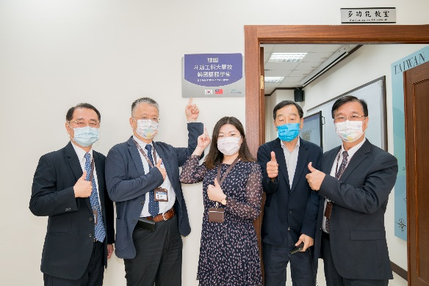
其他合作(詳情請見附件的word檔)
深知貴校具備優秀的教學環境及師資，本公司希望與貴校一同透過台韓教育交流，培養更多具備國際觀的專門領域人才，並締結合作關係。
代行招募韓籍學生
2022年10月
韓國斗源工科大學與台灣明新科技大學
語學堂專班開設
報名線上韓語課程享優惠
提供韓國寒暑假短期團體課程資源
提供韓國合作學校資源
支援與韓國學校多種業務交流
(締結姊妹校、交換學生、開設語學堂專班等)
欲前往韓國留學的學生數較多時，可透過與韓國合作學校開設留學專班，
並提供韓語教育、科系諮詢、入學後生活小幫手、就業商談等協助。

Slide 11


其他韓國合作學校
與招生科系
研成大學以培養有創意的人才，為國家產業和地區社會發展作出貢獻為主要宗旨，自1977年建校以來40年間，秉持著不斷創新的精神與熱情，發展成為培養專業領域人才的私立名門大學。研成大學提供學生創意性的複合教育，不僅注重學習品質，更注重學生的品格教育，以及國際觀。
研成大學
美容系
網路漫畫系
航空服務學系
K-POP系
敬仁女子大學是位在仁川的一所女子2,3,4年制的專門大學，是仁川唯一一所女子大學。以培養能為社會發展作貢獻的女性職業人才為目標，進行實用型教育。敬仁女子大學為了提高教學品質，特別聘請了資歷深厚的教授及配備了最先進的職業教育實習設施，為培養開拓21世紀的優秀女性職業人才而不斷努力。
敬仁女子大學
國際觀光管理學系

Slide 12








目前合作學校
_韓國
斗源工科大學
敬仁女子大學
研成大學
目前合作學校
_台灣

